Slide 1
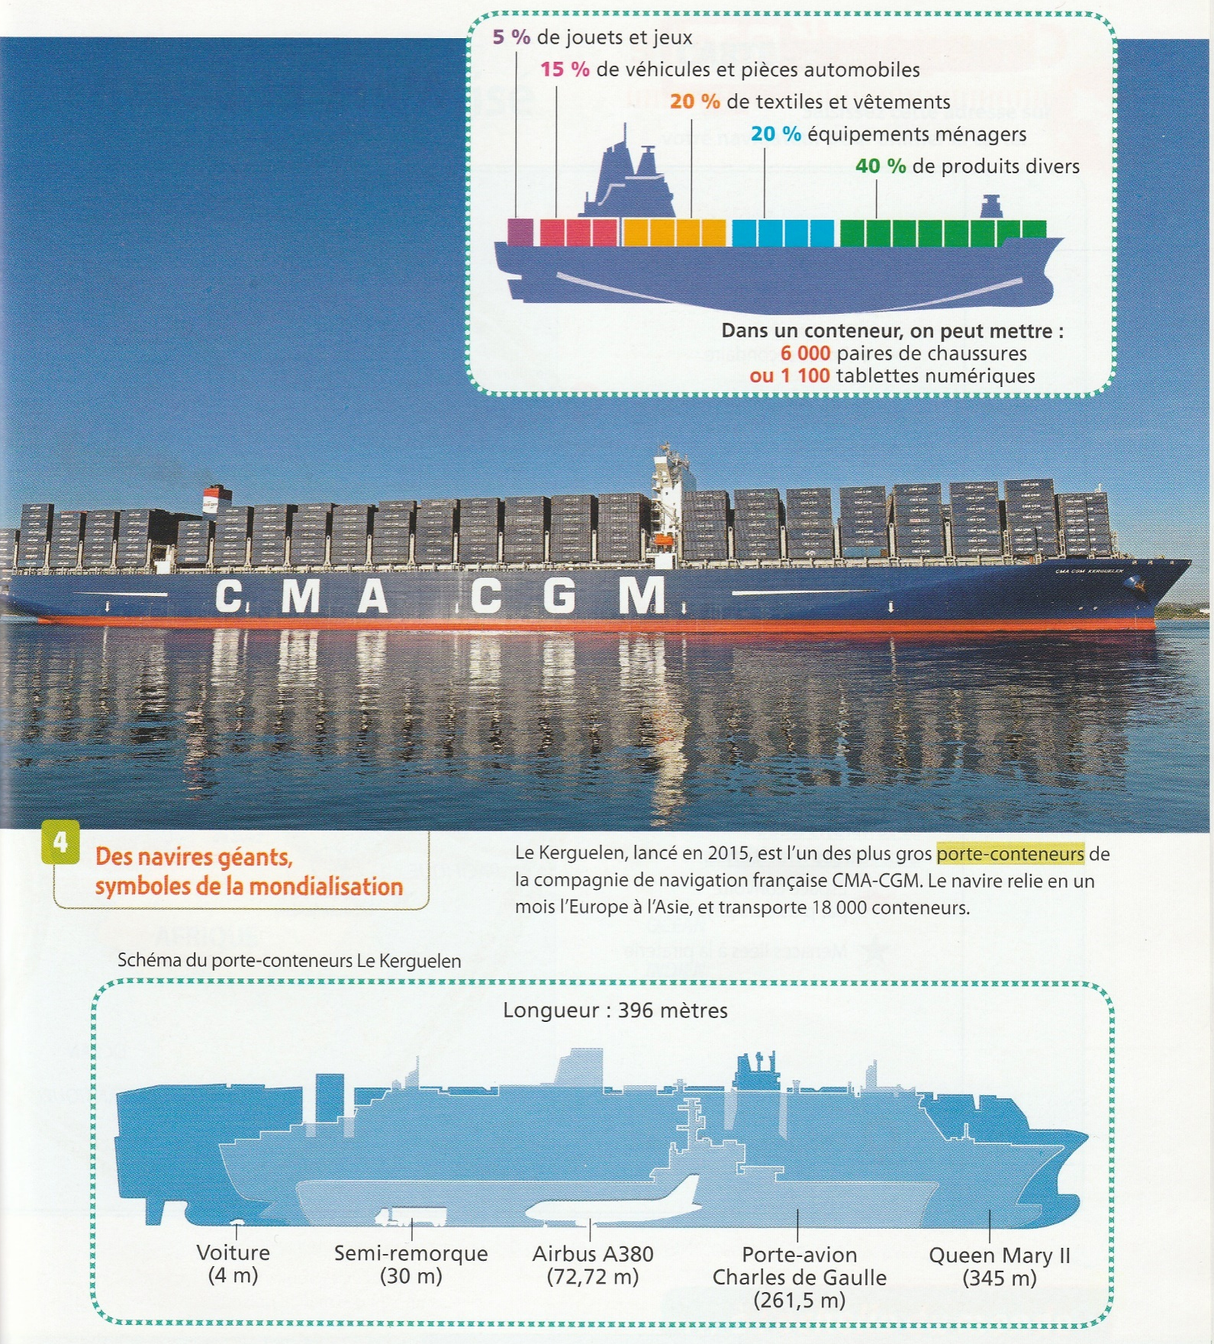
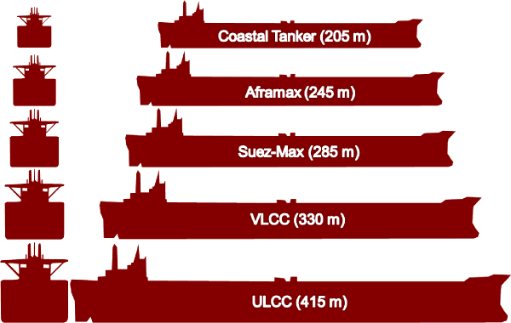
Géants des mers
http://www.francetvinfo.fr/economie/transports/chantiers-navals-de-saint-nazaire/video-visite-guidee-du-harmony-of-the-seas-geant-de-mer-livre-ce-jeudi_1447031.html
http://www.lefigaro.fr/societes/2016/09/13/20005-20160913ARTFIG00165-l-harmony-of-the-seas-le-paquebot-de-la-demesure.php
https://fr.wikipedia.org/wiki/Construction_navale
http://www.lefigaro.fr/societes/2011/01/31/04015-20110131ARTFIG00719-les-petroliers-revolutionnent-la-construction-navale.php
Les différentes tailles de pétroliers sont :
Les Jumbo de 5 000 tonnes des années 1950,
Les Panamax jusqu'à 79 000 tonnes, à partir des années 1960
Les Aframax (Average Freight Rate Assessment ) entre 80 000 et 120 000 tonnes
Les Suezmax de 150 000 tonnes
Les Malaccamax de 300 000 tonnes de port en lourd
Les VLCC pour Very Large Crude Carriers, à partir de 200 000 tonnes, dès la fin des années 1960,
Les ULCC pour Ultra Large Crude Carriers, au-dessus de 300 000 tonnes, dans les années 1970.

